Slide 1
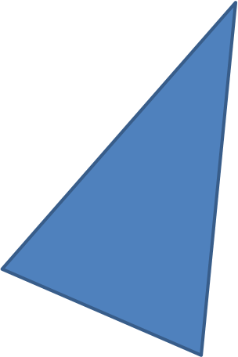
平行移動
平面上で、図形を一定の方向に、一定の
長さだけずらして、図形を移すこと

Slide 2
対称移動
ℓ
平面上で、図形を一つの直線ℓを折り目
として、折り返してその図形を移すこと

Slide 3
回転移動
平面上で、図形を１つの点Oを中心として、
一定の角度だけ回して、その図形を移すこと
O
９０度回転

